Slide 1
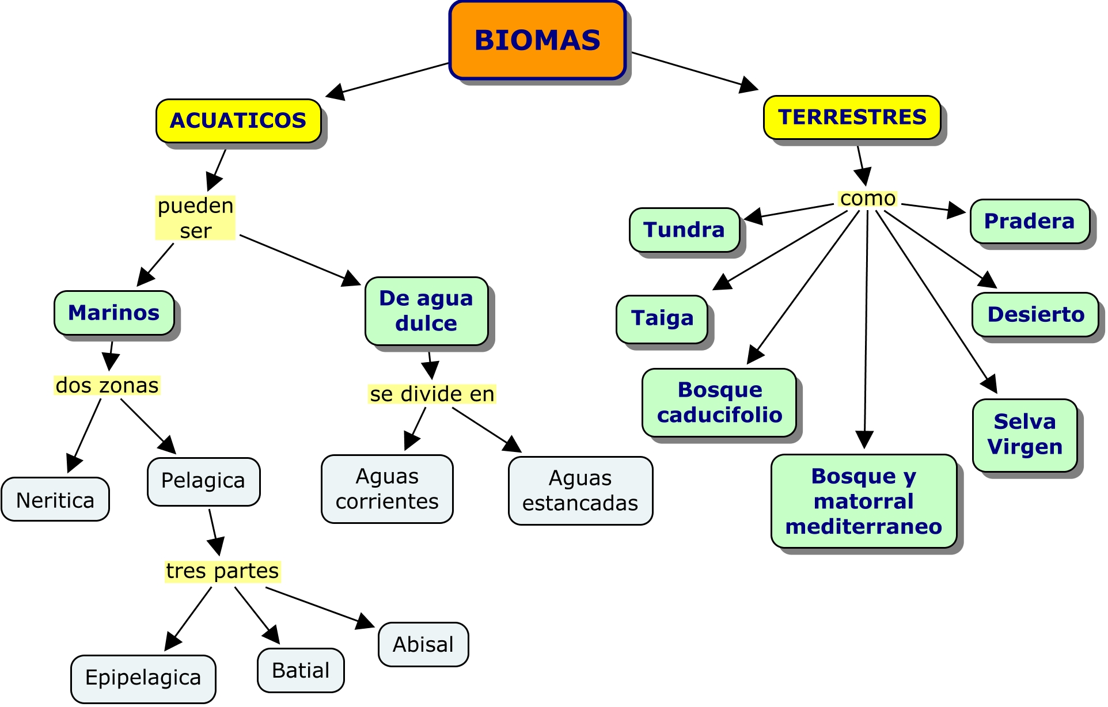
Els organismes estan distribuits sobre la Terra formant grans ecosistemes anomenats biomes. El factor més importants per la classificació dels biomes és el clima.

Slide 2
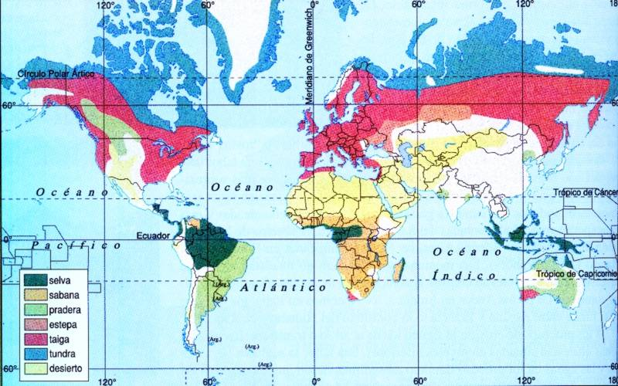
Biomes

